Slide 1
Thứ ...ngày ... tháng năm 2022
Tiếng Việt
Tuần 12

Slide 2
Trả lời câu hỏi

Slide 3
1. Điểm tham quan cuối cùng của gia đình Dương là ở đâu?
Gợi ý: Em hãy đọc đoạn văn thứ nhất để trả lời câu hỏi.
Điểm tham quan cuối cùng
của gia đình Dương là ở
Tháp Bà Pô-na-ga.

Slide 4
2 . Tìm những chi tiết cho thấy ông ngoại ngắm ngôi đền rất kĩ và đầy xúc động?
Những chi tiết cho thấy ông ngoại ngắm ngôi đền rất kĩ và xúc động là:
- Ông cứ đứng trầm ngâm trước những bức vẽ chạm trổ tinh xảo
- Bàn tay ông run run khi chạm vào các cột đá nhuốm màu thời gian.

Slide 5
3 . Dương đã thay đổi những suy nghĩ về ông như thế nào?
Trước khi đi du lịch, Dương nghĩ ông rất nhanh nhẹn. Trong khi đi du lịch, Dương nhận ra ông không còn khỏe như trước.

Slide 6
3 . Dương đã thay đổi những suy nghĩ về ông như thế nào?
Trước khi đi du lịch, Dương nghĩ ông rất nhanh nhẹn.
Trong khi đi du lịch, Dương nhận ra ông không còn khỏe như trước.

Slide 7
4 . Theo em, vì sao Dương nghĩ từ bây giờ mình mới là người đưa tay cho ông nắm?
Dương nghĩ từ bây giờ nó mới là người đưa tay cho ông nắm vì ông ngày càng già đi còn nó thì ngày càng lớn lên, mạnh mẽ hơn.

Slide 8
Viết
Ôn chữ viết hoa I,K

Slide 9
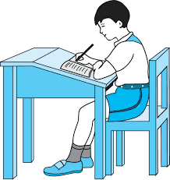
1. Tư thế ngồi viết:
- Lưng thẳng, không tì ngực vào bàn.
- Đầu hơi cúi.
- Mắt cách vở khoảng 25 đến 30 cm.
- Tay phải cầm bút.
- Tay trái tì nhẹ lên mép vở để giữ.
- Hai chân để song song thoải mái.
2. Cách cầm bút:
- Cầm bút bằng 3 ngón tay: ngón cái, ngón trỏ, ngón giữa.
- Khi viết, dùng 3 ngón tay di chuyển bút từ trái sang phải, cán bút nghiêng về phía bên phải, cổ tay, khuỷu tay và cánh tay cử động mềm mại, thoải mái;
- Không nên cầm bút tay trái.

Slide 10
1. Ôn chữ viết hoa I

Slide 12
VIẾT BẢNG
VIẾT VỞ
TẬP VIẾT

Slide 13
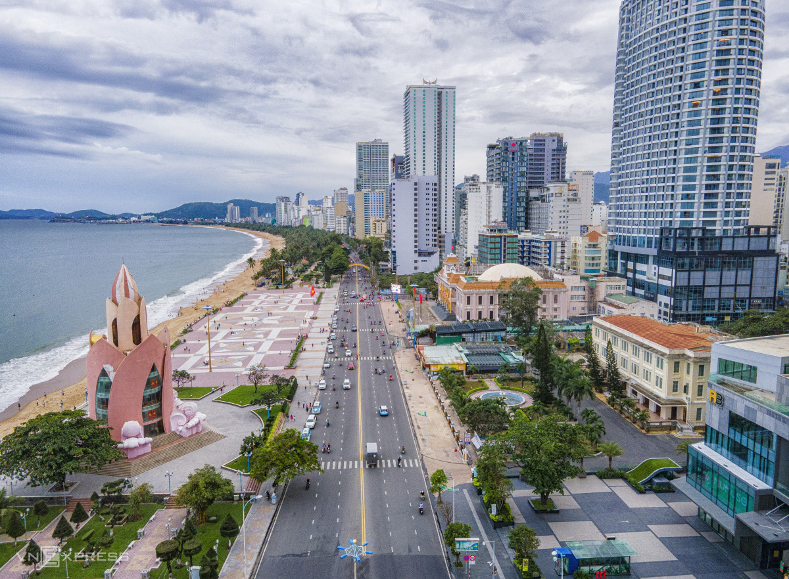
2. Viết ứng dụng
a. Viết tên riêng
Khánh Hòa là một tỉnh duyên hải Nam Trung Bộ, miền Trung Việt Nam. Khánh Hòa có vị trí chiến lược đặc biệt quan trọng trong phát triển kinh tế - xã hội và bảo đảm an ninh quốc phòng của cả nước, có nhiều tiềm năng, lợi thế để bứt phá phát triển và thúc đẩy lan tỏa tích cực đến phát triển vùng Nam Trung Bộ và Tây Nguyên.

Slide 14
2. Viết câu ứng dụng vào vở
2. Viết ứng dụng
- Viết đúng chính tả, trình bày sạch đẹp.
- Câu gồm 6 tiếng thì lùi vào 3 ô li, câu gồm 8 tiếng thì lùi vào 2 ô li.

Slide 15
Tiết 3 – 4

Slide 16
Luyện từ và câu

Slide 17
1. Xếp các từ in đậm trong đoạn thơ dưới đây vào nhóm thích hợp.
Ông đẩy chiếc cối xay
Cối quay như chong chóng
Đường dài và sông rộng
Ông vẫn luôn đi về
Tay của ông khỏe ghê
Làm được bao nhiêu việc.
(Hữu Thỉnh)

Slide 18
1. Xếp các từ in đậm trong đoạn thơ dưới đây vào nhóm thích hợp.
Từ chỉ hoạt động
Từ chỉ đặc điểm
vác, đẩy, quay, đi, về, làm
dài, thẳng, dài, rộng, khỏe

Slide 19
2. Tìm câu kể trong những câu dưới đây:
b. Tháp Bà Pô – na – ga là một địa điểm du lịch nổi tiếng ở Nha Trang.
Câu kể là câu dùng để giới thiệu sự vật, nêu hoạt động hoặc nêu đặc điểm của sự vật và được kết thúc bằng dấu chấm.
a. Tháp Bà Pô – na – ga ở đâu?
c. Ông ngoại đưa đón Dương đi học mỗi khi bố mẹ bận rộn.
d. Mỗi một ngày trôi qua, ông đang già đi, còn nó mạnh mẽ hơn.
e. Ông ngoại ơi, cháu yêu ông nhiều lắm!

Slide 20
3. Tìm trong những câu kể ở bài tập 2:
a. Câu nào giới thiệu sự vật?
b. Câu nào nêu hoạt động?
c. Câu nào nêu đặc điểm ?
Tháp Bà Pô – na – ga là một địa điểm du lịch nổi tiếng ở Nha Trang.
Ông ngoại đưa đón Dương đi học mỗi khi bố mẹ bận rộn.
Mỗi một ngày trôi qua, ông đang già đi, còn nó mạnh mẽ hơn.
Câu nêu sự vật
Câu nêu hoạt động
Câu nêu đặc điểm

Slide 21
4. Những câu văn nào dưới đây thể hiện cảm xúc với
người thân?
a. Dương nhìn ông, lòng trào lên cảm xúc yêu thương khó tả.
b. Thường ngày, Dương luôn nghĩ ông rất nhanh nhẹn.
c. Ông đưa đón nó đi học mỗi khi bố mẹ bận rộn.
d. Ông ngoại ơi, cháu yêu ông nhiều lắm!

Slide 22
5. Nói 2 – 3 câu thể hiện cảm xúc của em khi nghĩ về một cử chỉ, việc làm của người thân.
Cử chỉ, việc làm nào của người thân gợi cảm xúc cho em?
Em hãy diễn tả cụ thể cảm xúc đó?
- Nhìn ông cặm cụi làm chiếc diều cho em, em cảm thấy rất vui và hạnh phúc. Em chỉ muốn chạy đến bên ông và nói rằng mình yêu ông thật nhiều.
- Khi em bị ốm, mẹ thức cả đêm để chăm sóc cho em. Mỗi lần em tỉnh dậy đều thấy mẹ đang ngồi bên cạnh. Em thương mẹ rất nhiều!

Slide 23
6. Viết đoạn văn thể hiện tình cảm của em đối với người thân.
Em dựa vào gợi ý sau để hoàn thành bài tập:
- Người thân mà em muốn kể đến là ai?
- Người đó có những cử chỉ, việc làm nào gợi cảm xúc cho em?
- Tình cảm của em với người đó như thế nào?

Slide 24
6. Viết đoạn văn thể hiện tình cảm của em đối với người thân.
Mẹ là người mà em yêu quý nhất trong nhà. Hằng ngày, mẹ phải dậy từ sớm để chuẩn bị bữa sáng cho cả gia đình. Mẹ vừa đi làm ở cơ quan, vừa chăm sóc cho gia đình em. Em biết mẹ rất vất vả nên mỗi lúc rảnh rỗi em lại giúp đỡ mẹ làm việc nhà. Em rất yêu mẹ của em. Em mong mẹ có thật nhiều sức khỏe và luôn vui vẻ, hạnh phúc.

Slide 25
6. Viết đoạn văn thể hiện tình cảm của em đối với người thân.
Đối với em, bố giống như một siêu anh hùng. Bố có thể làm rất nhiều việc khác nhau. Không những vậy, bố còn kể chuyện rất hay nữa. Mỗi tối trước khi đi ngủ, bố lại kể cho chị em em những câu chuyện rất hay và hấp dẫn. Bố là người mà em rất yêu quý. Em sẽ cố gắng học thật giỏi để không phụ lòng mong mỏi của bố dành cho em.

Slide 26
VẬN DỤNG

Slide 27
Tìm đọc những câu chuyện, bài văn, bài thơ,… về tình cảm giữa những người thân trong gia đình.

Slide 28
CỦNG CỐ -
DẶN DÒ

Slide 29
Hẹn gặp lại các em

